Slide 1
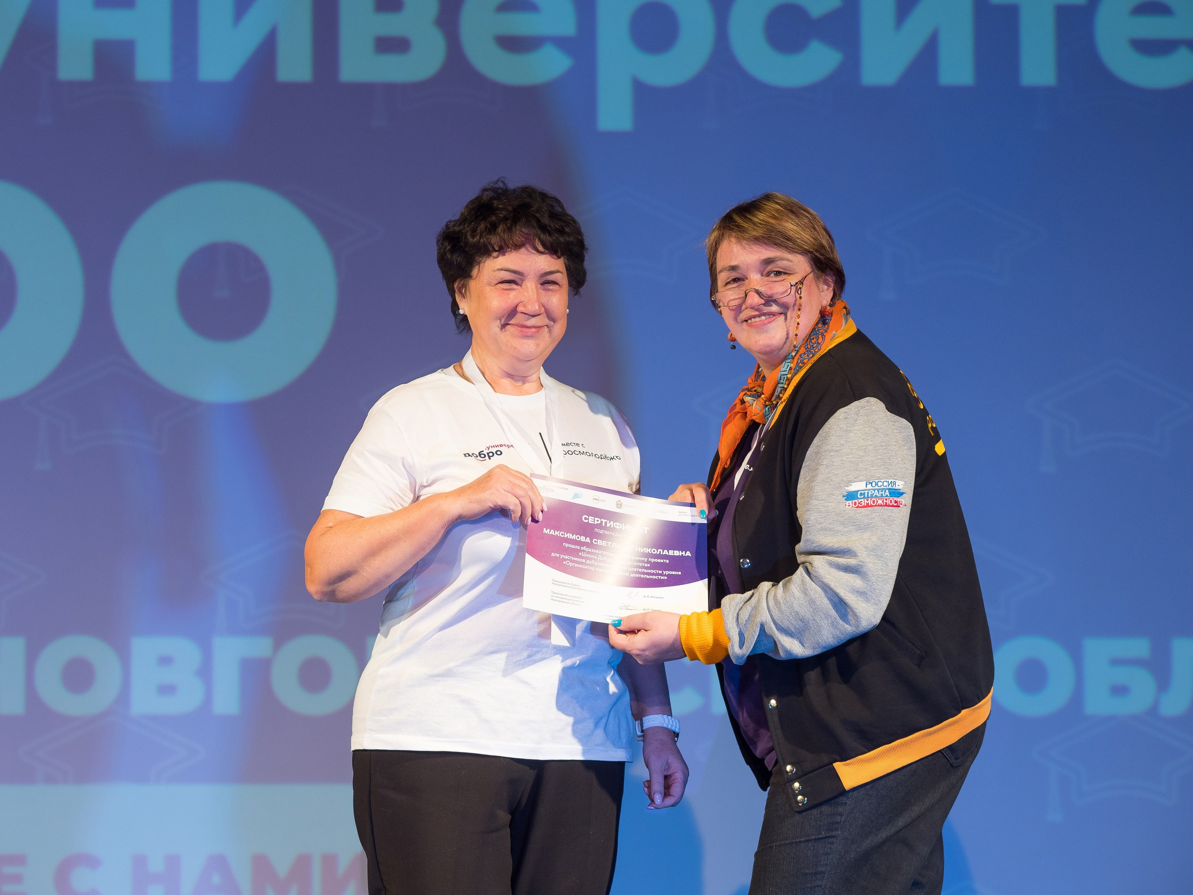

Добровольческое волонтёрское объединение
«Волонтёрчик» МАОУ «СОШ с. Опеченский Посад»

Slide 2

9

Slide 3
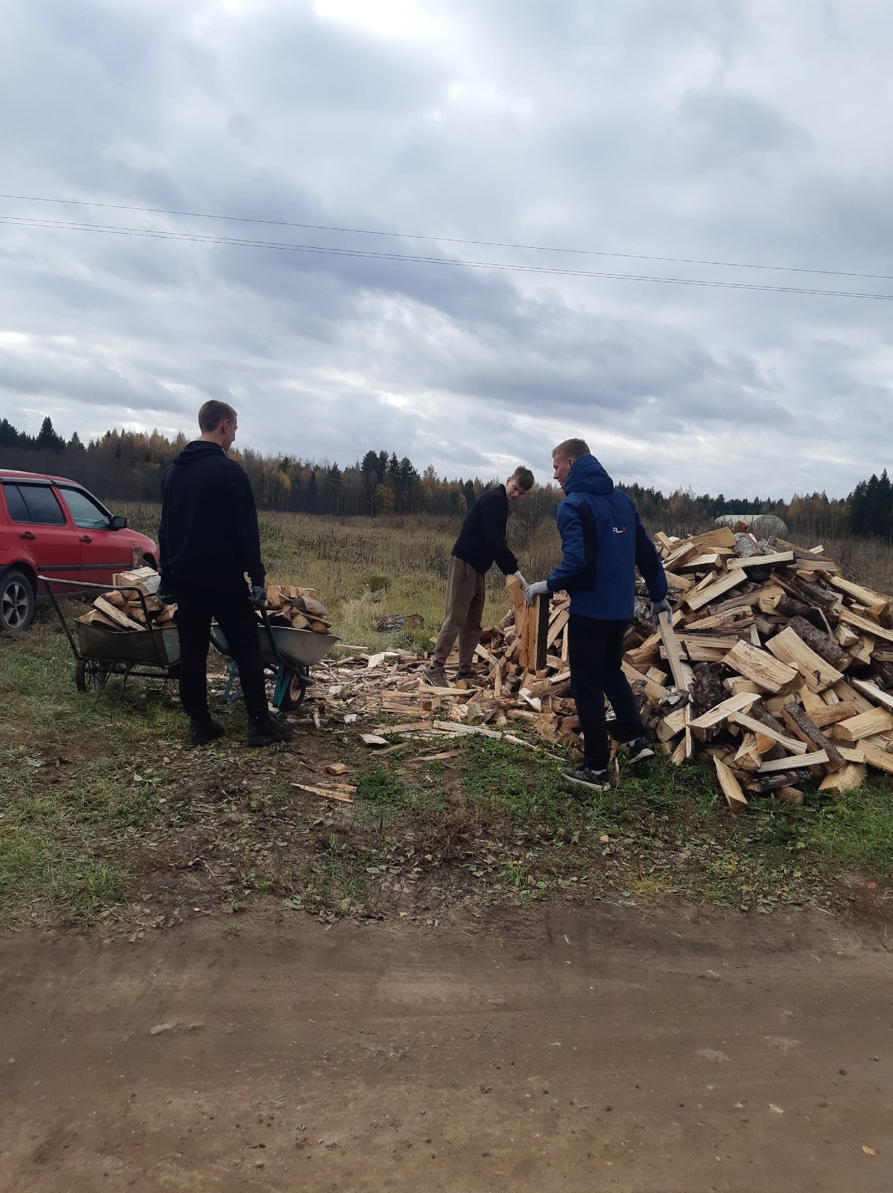
Общее представление о деятельности объединения
Волонтерское
объединение «Волонтёрчик» соединяет
усилия добровольцев (волонтеров) в осуществлении социальной и материальной поддержки детей и семей в трудной жизненной ситуации, пожилым и социально-незащищенным людям.
2

Slide 4

Основная цель деятельности — развитие у учащихся высоких нравственных качеств путём пропаганды идей добровольного труда на благо общества и привлечения учащихся к решению социально значимых проблем.
Основные задачи:
-поддержка ученических инициатив;
-содействие всестороннему развитию учащихся, формированию у них активной жизненной позиции;
-расширение сферы внеучебной деятельности и вторичной занятости учащихся;
-вовлечение учащихся в проекты, связанные с оказанием конкретной помощи социально незащищённым слоям населения, охраной окружающей среды и др.
2

Slide 5
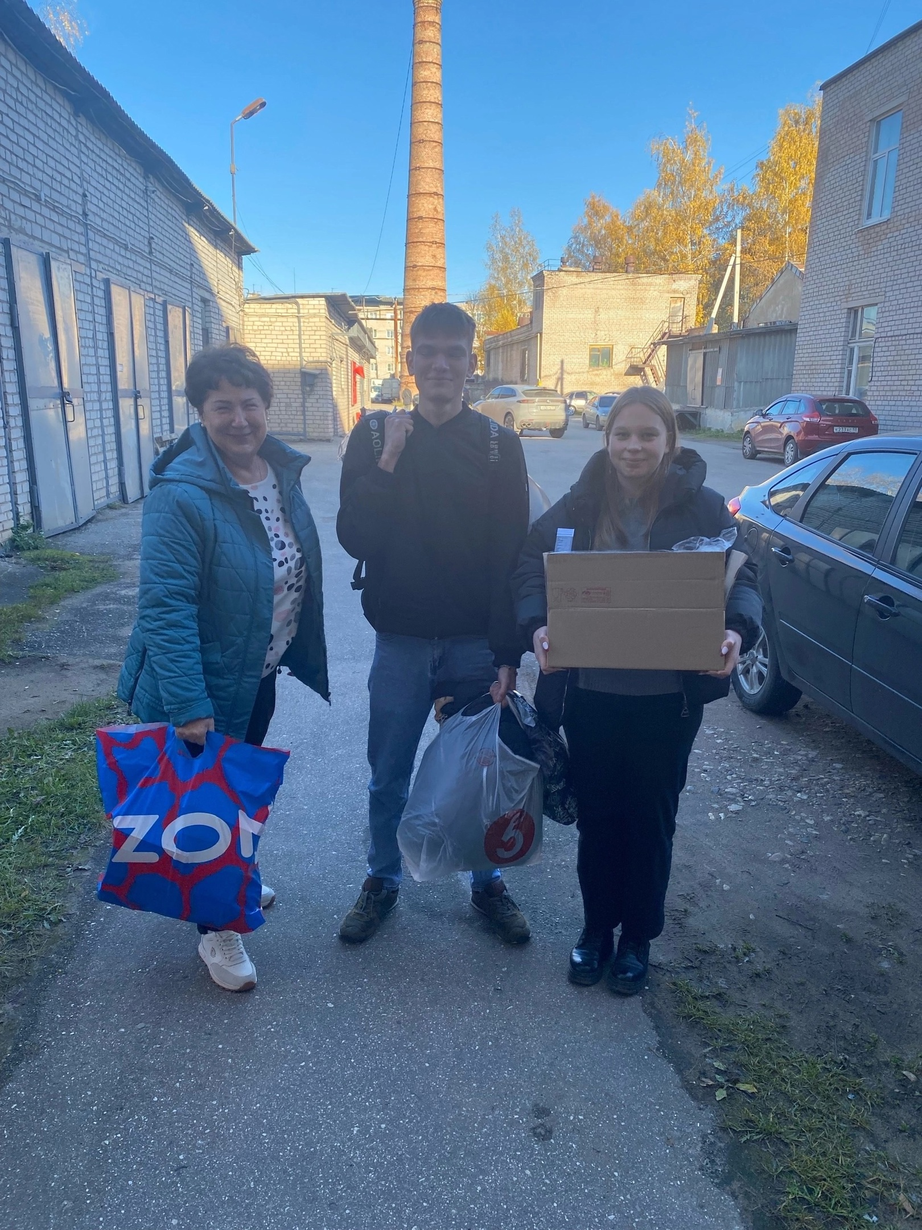
Основные направления деятельности
Социальное волонтерство
Объединение оказывает помощь детям-сиротам, многодетным семьям, инвалидам, пожилым одиноким людям и бездомным, поддерживает их в ежедневной жизни.
Событийное и медиаволонтерство
Добровольцы помогают в организации мероприятий, таких как концерты и конкурсы, а также создают фотографии и видео для благотворительных нужд.
3

Slide 6
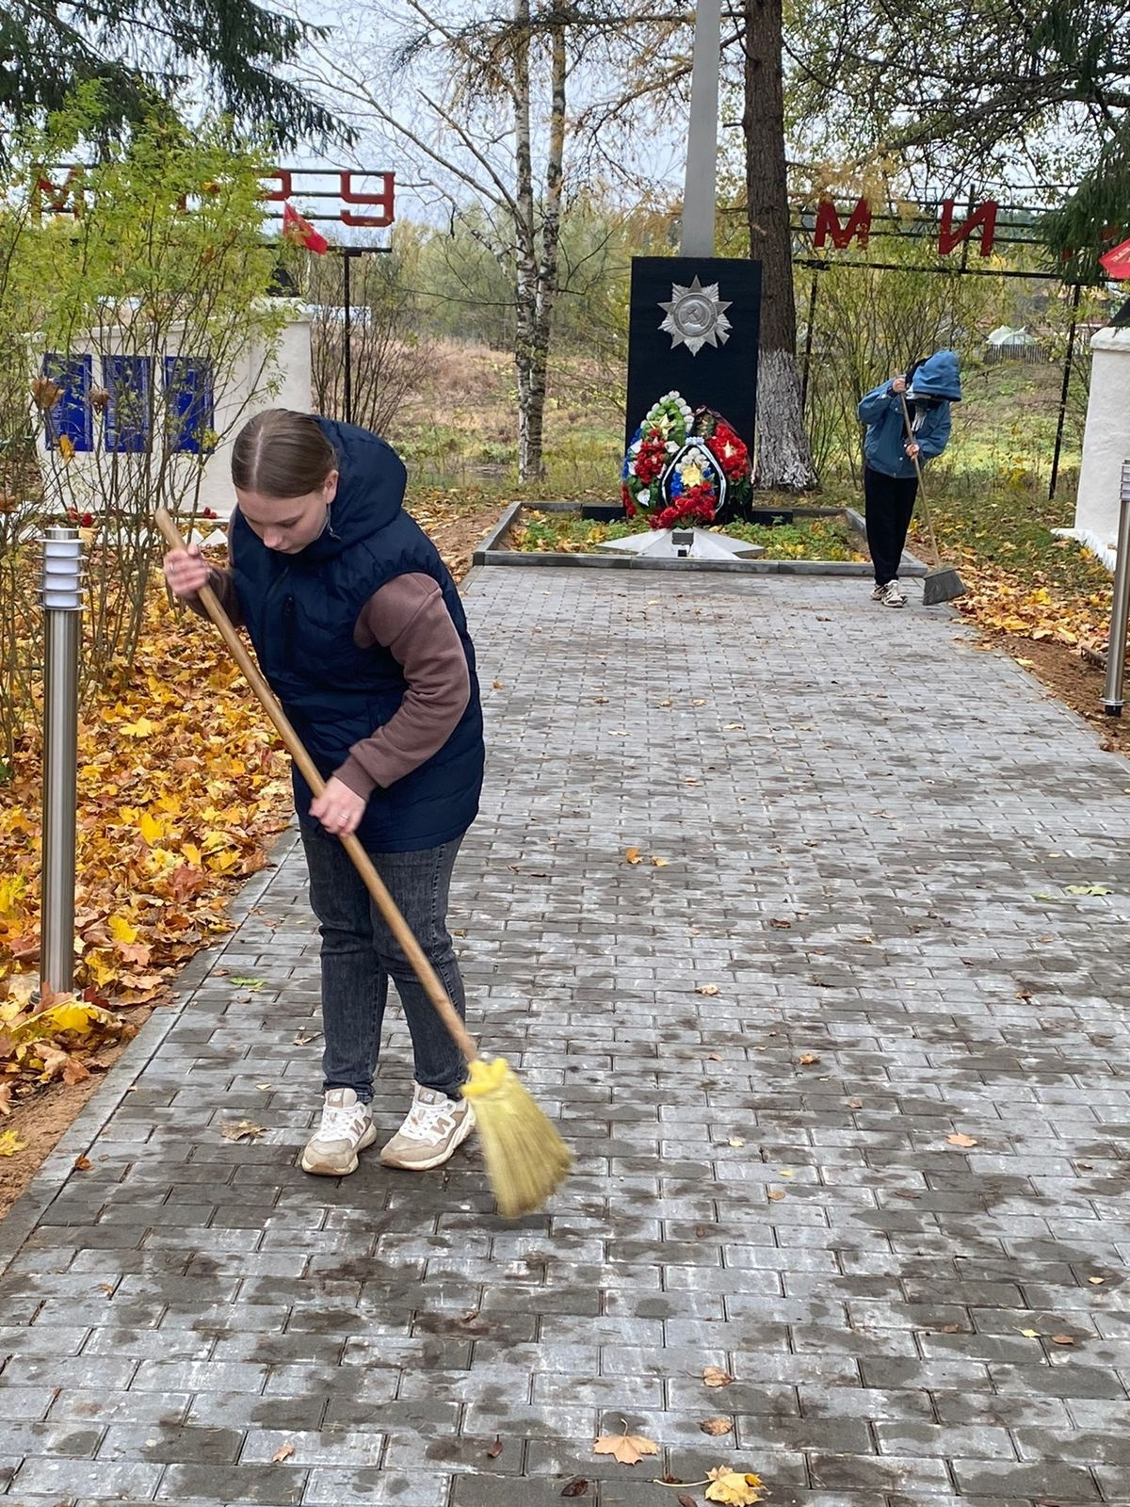
Патриотическое волонтерство
Гражданско-патриотическое воспитание и сохранение исторической памяти, помощь в организации мероприятий для школьников и жителей села.
3

Slide 7
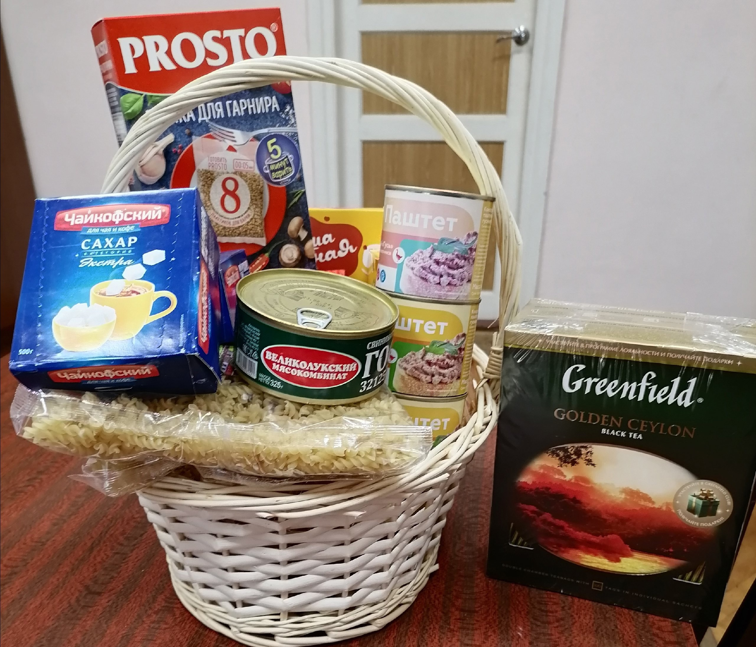
Поддержка семей с детьми
Благодаря помощи объединения , в семьях с детьми наблюдается улучшение психологического состояния. Родители обретают уверенность в собственных силах и становятся активнее в социальной жизни.
Для пожилых людей
Для пожилых людей увеличивается внимание и общение. Они чувствуют себя нужными другим. Поднимается настроение, они стрновятся более разговорчивыми, у них появляется желание «жить»
4

Slide 8
Качественные и количественные результаты
01
Качественные результаты:
Снятие психоэмоционального напряжения, улучшение мотивации и уверенности у детей, увеличение активности благополучателей, улучшение материального положения, решение социальных проблем.
02
Количественные результаты: Более 15 учавствующих волонтеров, помощь увеличилась до 25человек.
03
Увеличение мероприятий: Более 15 ежегодных мероприятий.
5

Slide 9
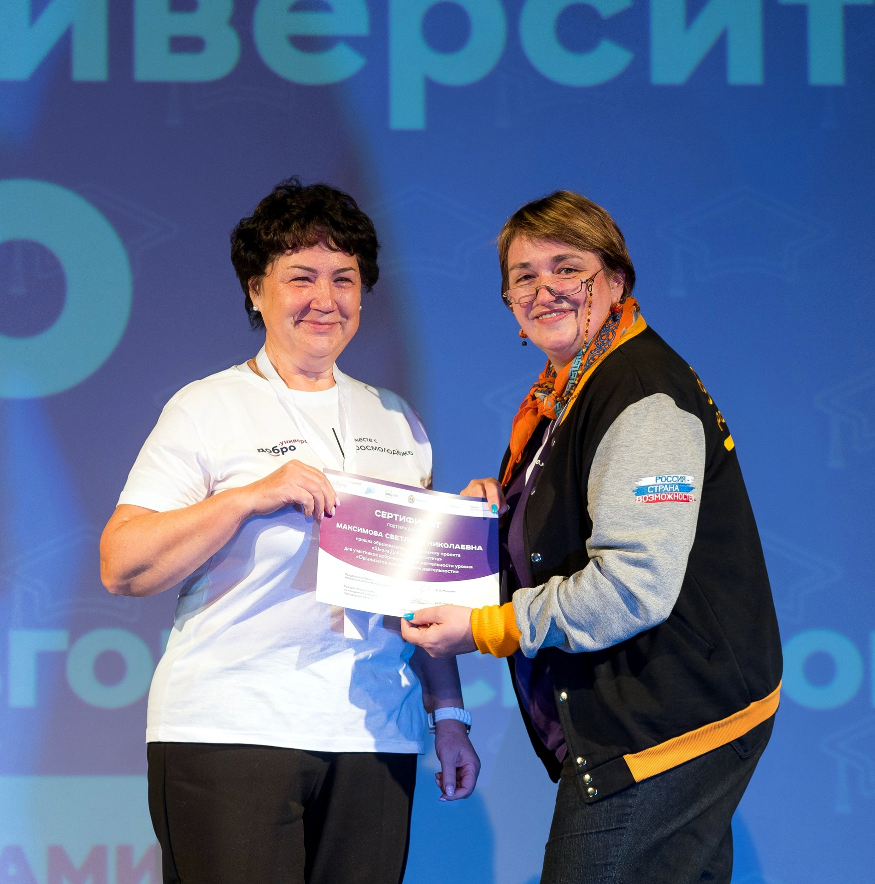

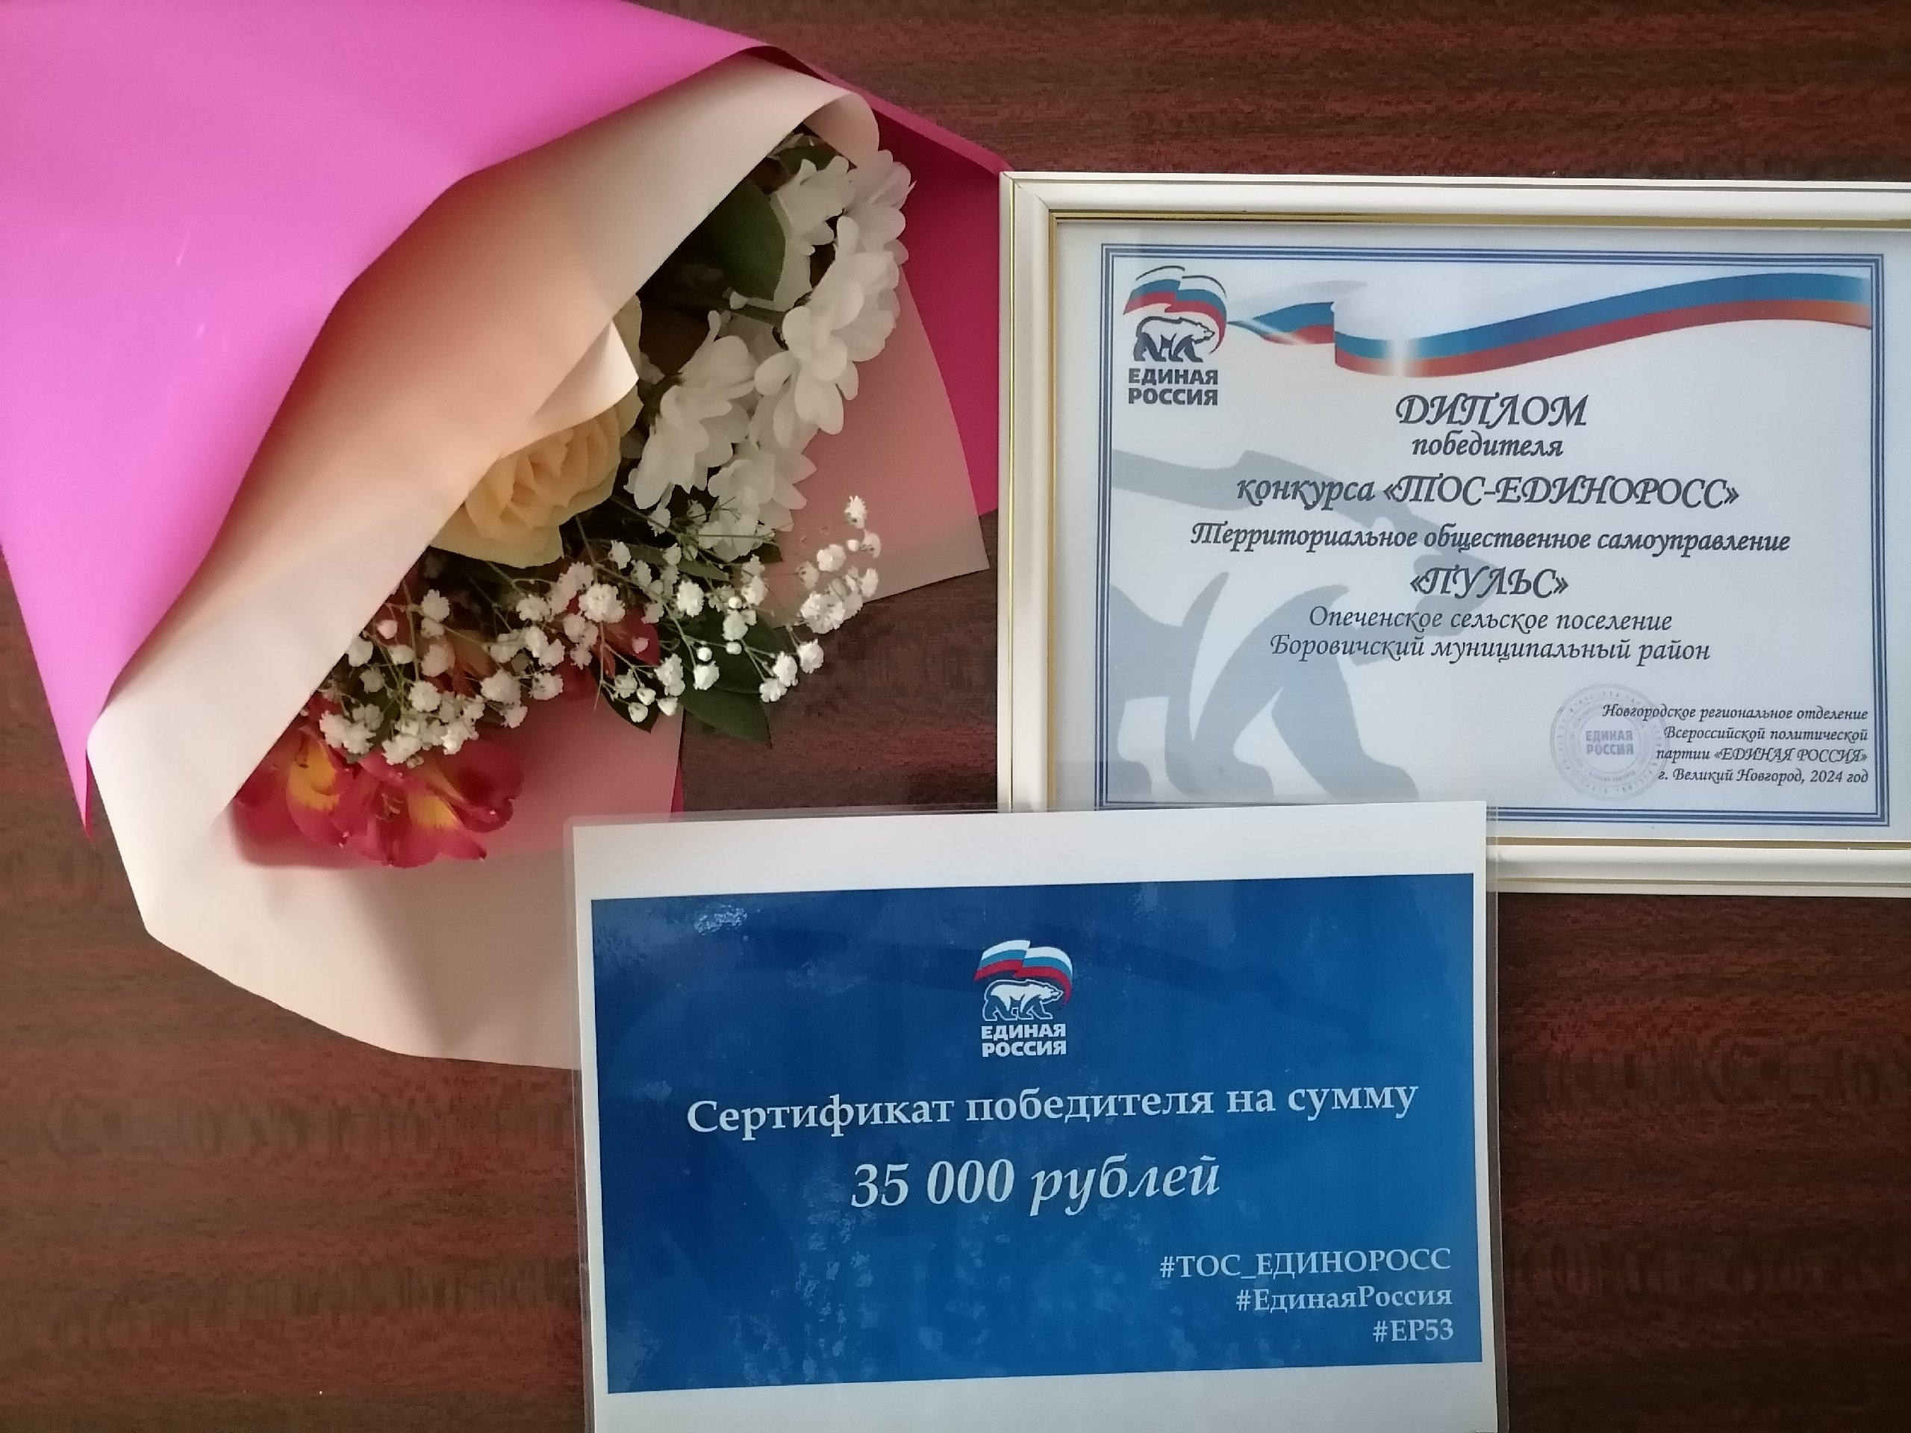
Отзывы и благодарности

Slide 10




Slide 11


